Slide 1

Pallopeli

Slide 2
Accelerometer
- Suomeksi kiihtyvyyssensori
- Sillä voidaan mitata puhelimen asentoa ja kallistuksia
- Vakiovaruste älypuhelimissa, puhelinta käännettäessä tiettyyn asentoo myös ruudulla olevat asiat kääntyvät (kuva, näppäimistö)

Slide 3
Peli
- Pallopeli käyttää Accelerometeriä haivaitsemaan puhelimen kallistuksen ja täten tietää liikuttaa palloa oikeaan suuntaan.
- Pelin tavoitteena on viedä pallo reikään jonka ympärillä hehkuu violetti valo ja samaan aikaan varoen muita reikiä.

Slide 4
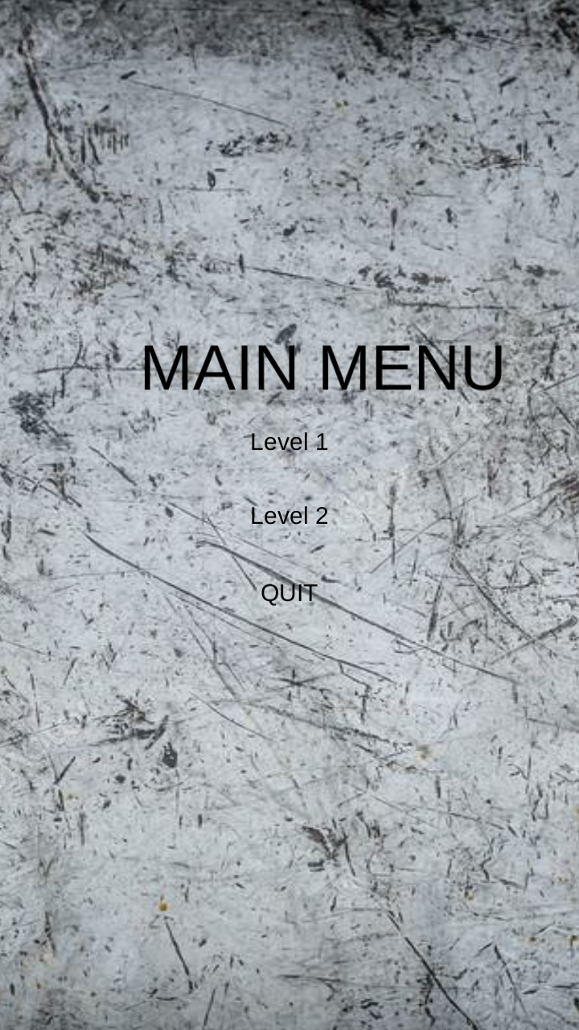
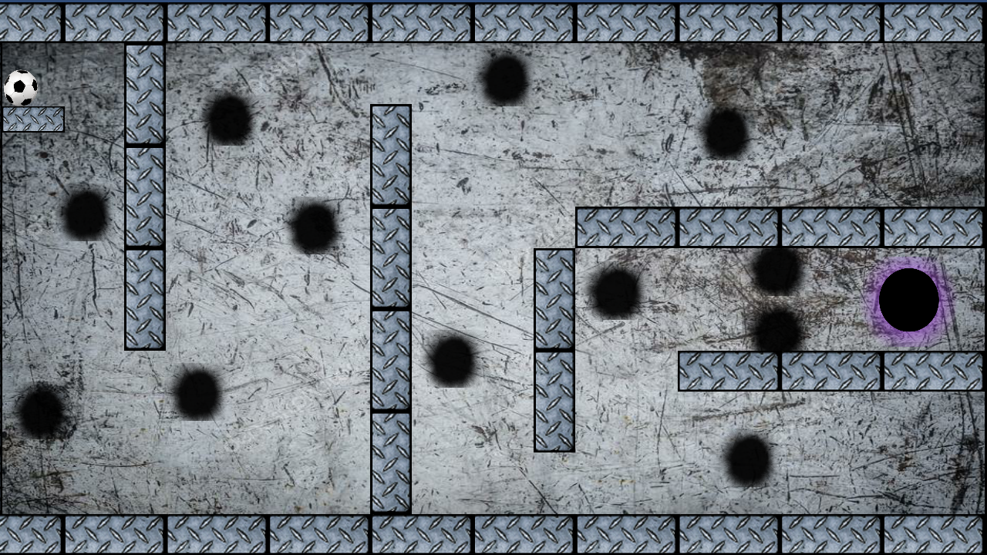
Kuvia

